Slide 1

Социальный проект на тему: «Быть здоровым здорово!»
МО начальных классов (руководитель Назакова В.Э.)

Slide 2

Название проекта :«Быть здоровым здорово!»
Территория реализации проекта:
ОГКОУ «Ивановский областной центр психолого-медико-социального сопровождения»
Тип проекта : Долгосрочный
Сроки реализации :2025—2026 учебный год
Участники проекта:
Обучающиеся 1 – 12 классы, педагоги, педагог-психолог, классные руководители, педагог-организатор, социальный педагог.

Slide 3
Направление проекта
Содействие в сохранении и укреплении здоровья обучающихся, формирование навыков здорового образа жизни.
Краткое содержание проекта
Настоящий проект представляет собой комплекс мероприятий, направленных на популяризацию здорового образа жизни, обеспечение необходимых условий для обучения и укрепления здоровья обучающихся /1- 12классы /, он рассчитан на 2025-2026 учебный год и предполагает постоянную работу по его дополнению и совершенствованию.
Ресурсы проекта
Кадровые: педагоги, классные руководители, социальный педагог, педагог-психолог, педагог-организатор.
Материально-финансовые: грамоты, канцтовары, мультимедиа аппаратура, справочники по теме, интернет.

Slide 4

Проблемные вопросы:
Почему люди болеют?
От чего зависит здоровье человека?
Как сохранить здоровье?
Модно ли быть здоровым?

Slide 5
Актуальность проекта
обусловлена низким уровнем побуждений школьников к ведению здорового образа жизни, что снижает эффективность здоровьесберегающей среды школы.

Slide 6
Цель проекта: провести ряд мероприятий, направленных на формирование и развитие у подрастающего поколения культуры здорового образа жизни, укрепление нравственных ориентиров и сохранение физического и духовно-психического здоровья школьников
Задачи проекта:
повышение компетентности школьников в вопросах здоровья и здорового образа жизни;
воспитание ценностного отношения школьников к своему здоровью и жизни, здоровью окружающих людей;
активная пропаганда здорового образа жизни;
воспитание активной жизненной позиции, ответственного отношения к своему здоровью.
формирование культуры здорового образа жизни.

Slide 7
Механизм реализации проекта
Создание благоприятного психологического климата в общении между обучающимися – преподавателями — родителями.
Вовлечение обучающихся во внеклассные мероприятия, по здоровому образу жизни.
Этапы работы:
1. Организационный: подготовка и разработка мероприятий.
2. Обучающий: обучение навыкам ЗОЖ.
3. Проектирование, подготовительный: планирование мероприятий по ЗОЖ.
4. Реализация проекта: реализация деятельности по блокам.
5. Рефлексия, подведение итогов: анализ работы, определение перспективы её внедрения в школе.

Slide 8
Схема реализации проекта
«Быть здоровым здорово!»
Работа социально-психологической службы
Ежегодная диспансеризация
Занятия физкультурой
Физкультурно-оздоровительная работа
Пропаганда здорового образа жизни
Здоровье обучающихся
Учебный процесс
Организация досуга
Контроль за перегрузками
Работа с родителями
Организация питания

Slide 9
Реализация проекта «Быть здоровым здорово!»
Участие в общешкольных мероприятиях по ЗОЖ
Оформление стенда о ЗОЖ (график мероприятий, стихотворения, рисунки, рефераты, плакаты).
Показ роликов социальной рекламы.
Разработка буклетов.
Внеклассные мероприятия по ЗОЖ.
Уроки по ЗОЖ.
Конкурс рисунков, плакатов «Здоровым быть здорово!»
Игра - квест «Быть здоровым здорово!» (подведение итогов).

Slide 10
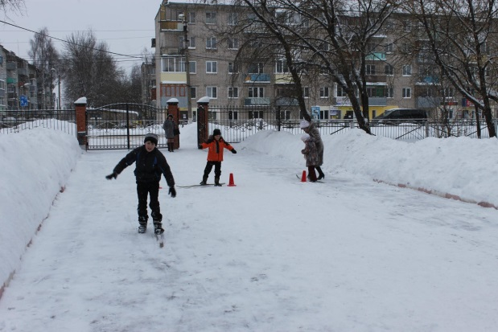
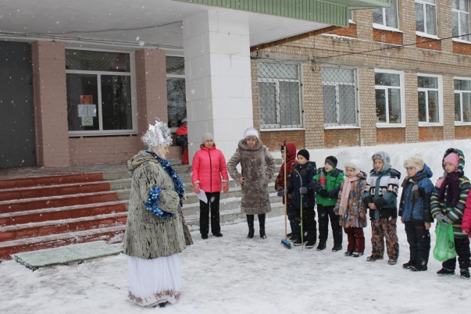
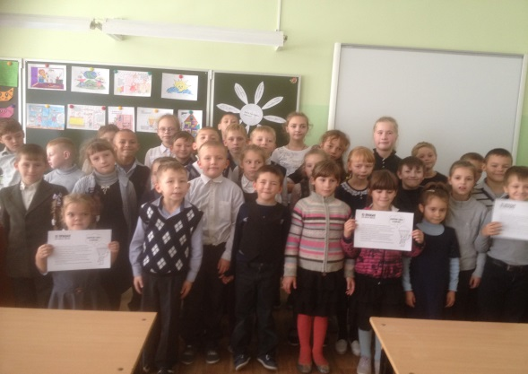
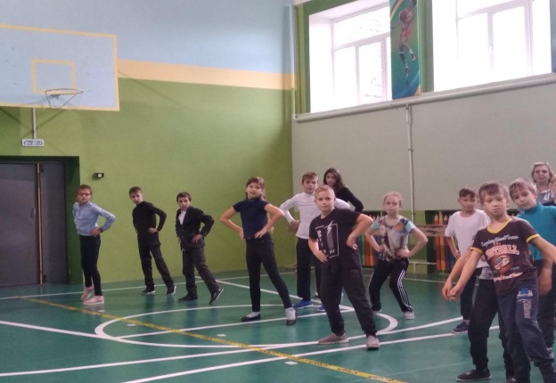
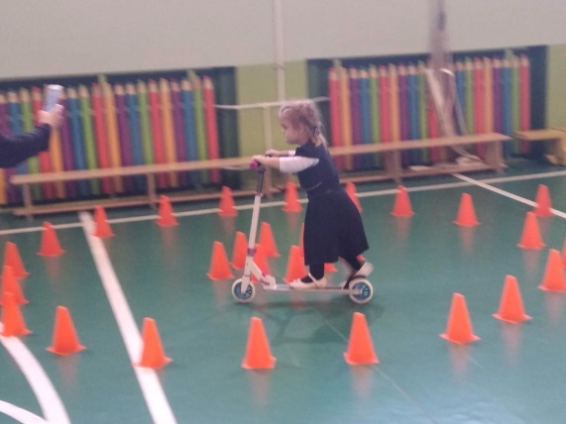
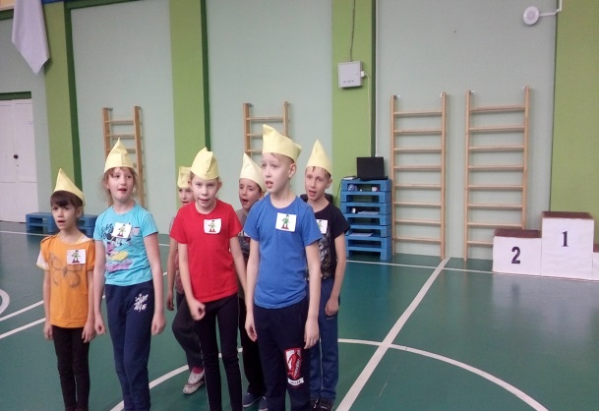
Реализация проекта «Быть здоровым здорово!»
Участие в общешкольных мероприятиях

Slide 11
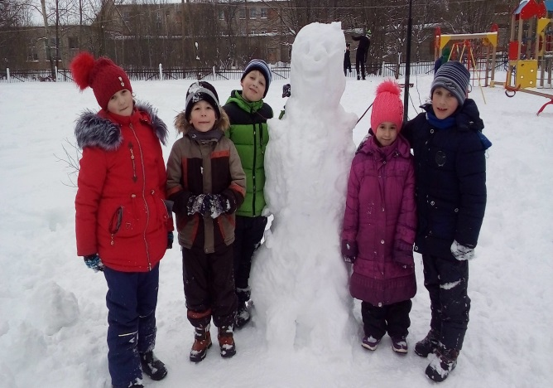
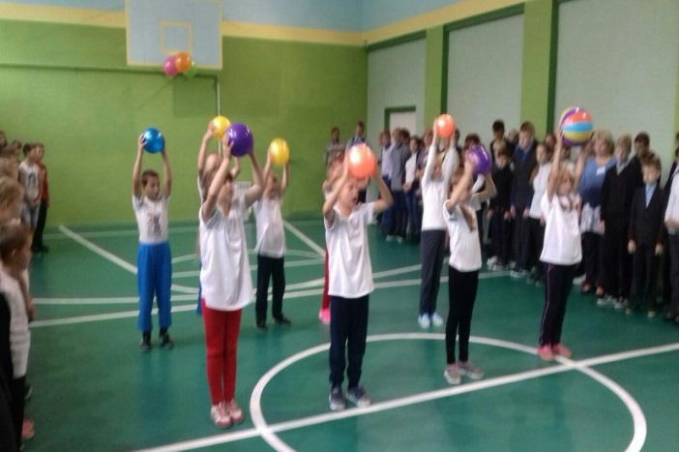
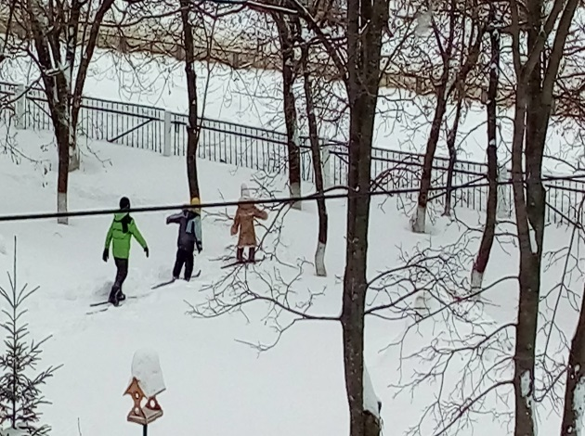
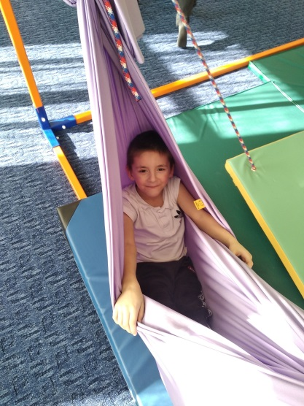
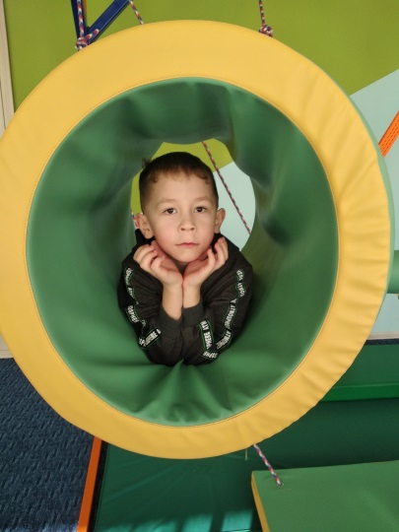
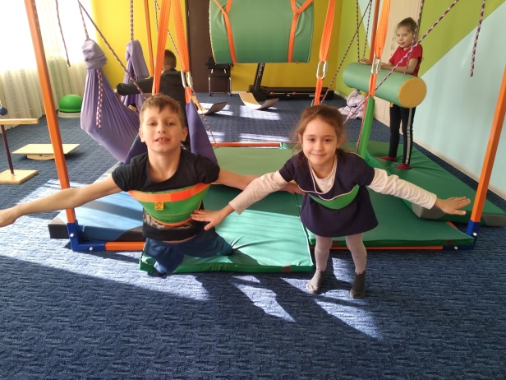
Реализация проекта «Быть здоровым здорово!»
Внеурочная деятельность

Slide 12
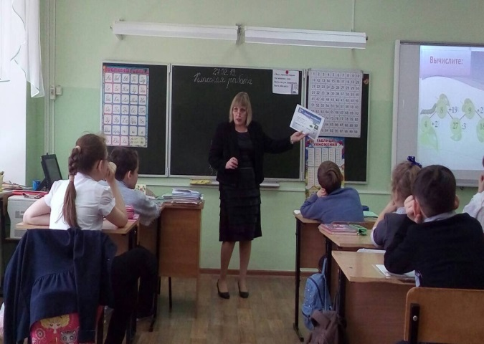
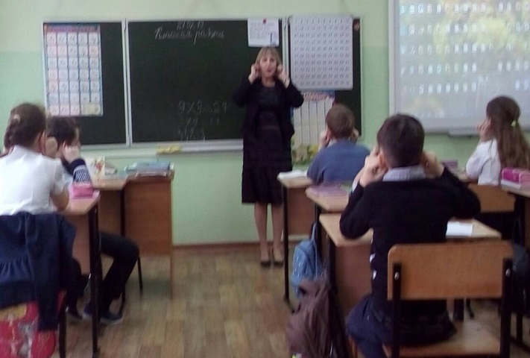
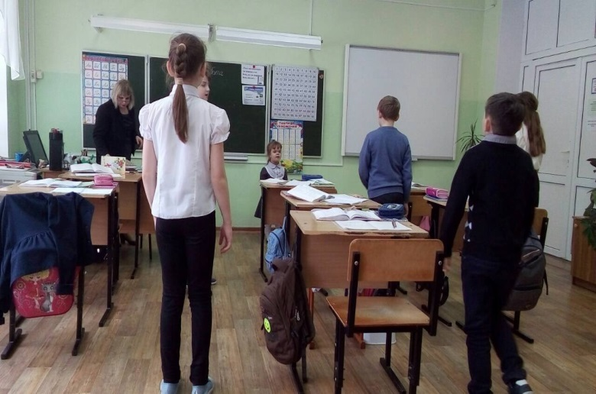
Реализация проекта «Быть здоровым здорово!»
Открытый урок математики в 4 классе
по теме: «Закрепление умножения и деления в пределах 9» из цикла «Математика и здоровье»

Slide 13
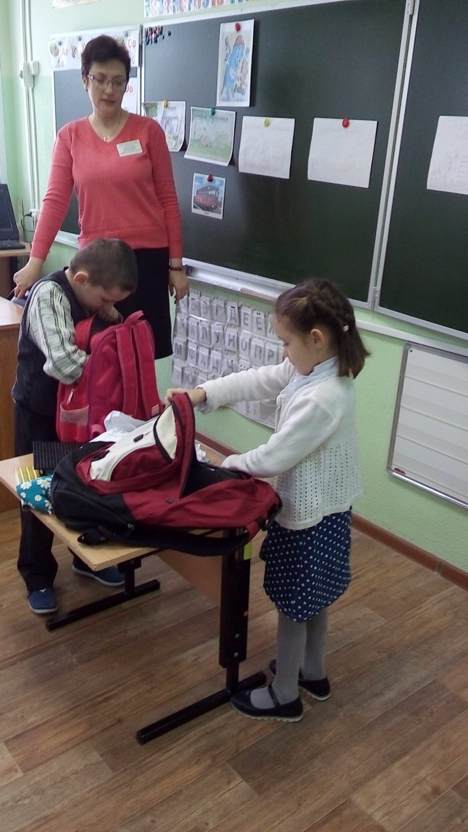
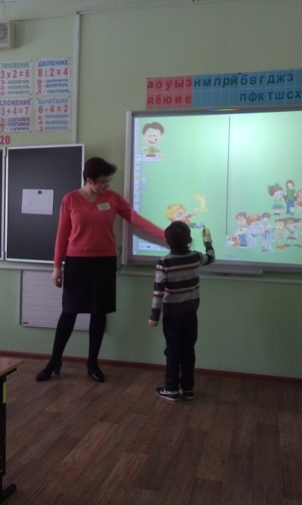

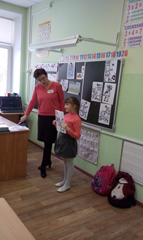
Реализация проекта «Быть здоровым здорово!»
Открытый классный час
в 1 доп. классе
«Путешествие в город Чистоты и Порядка»

Slide 14
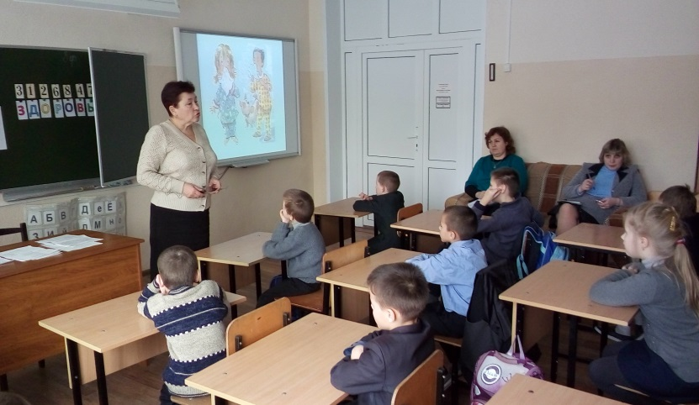
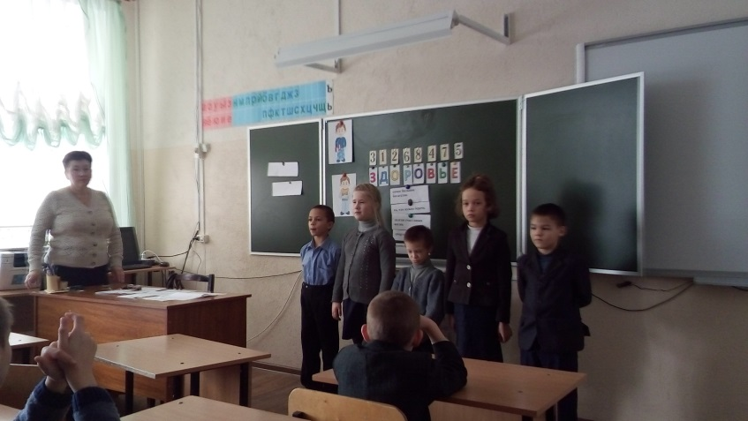
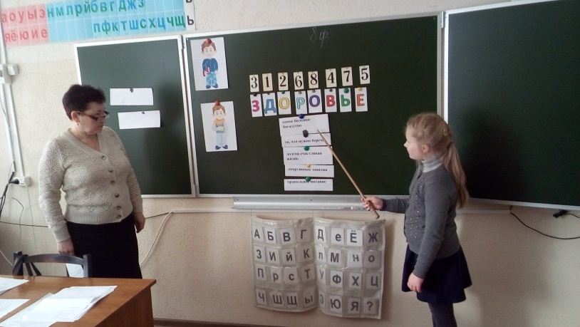
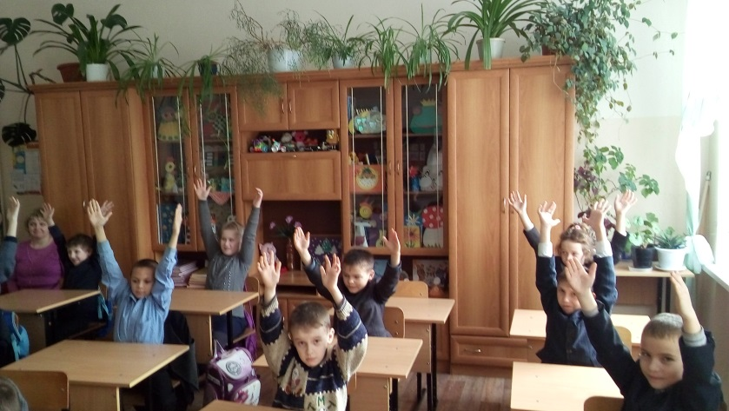
Реализация проекта «Быть здоровым здорово!»
Открытое внеклассное занятие в 3 классе
«Путешествие в страну Доброго Здоровья»

Slide 15
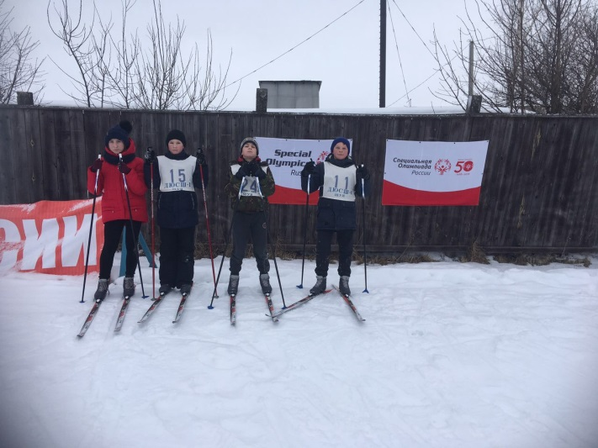
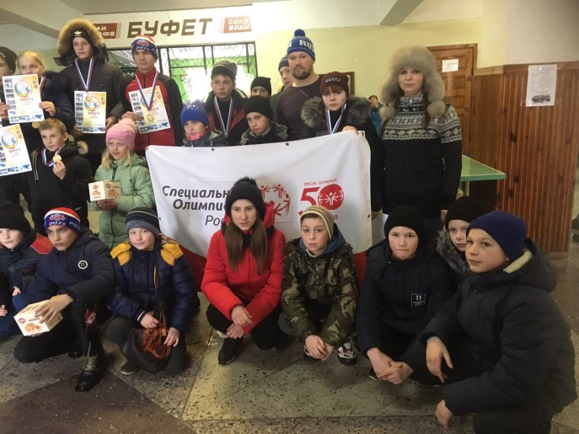
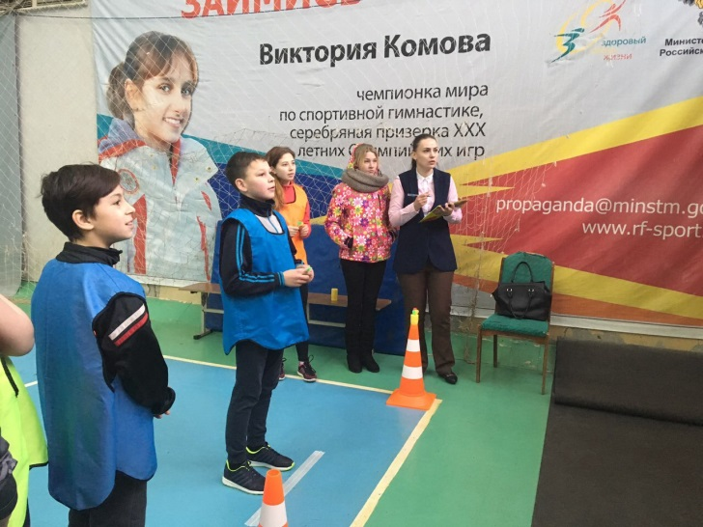
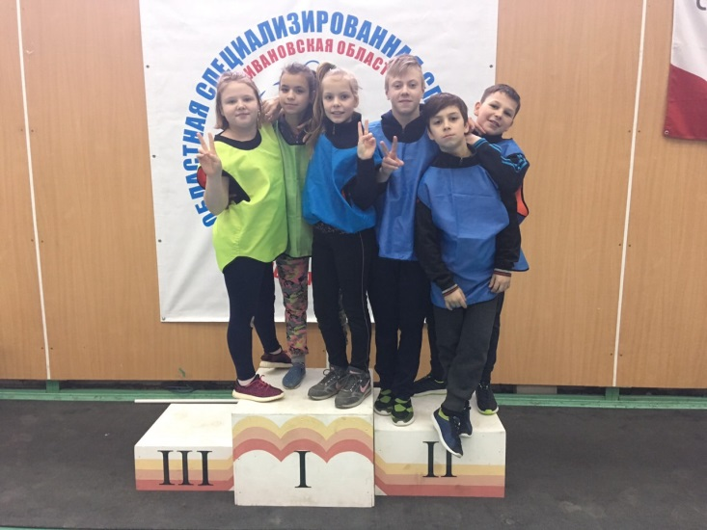
Реализация проекта «Быть здоровым здорово!»
Участие в областных спортивных соревнованиях

Slide 16
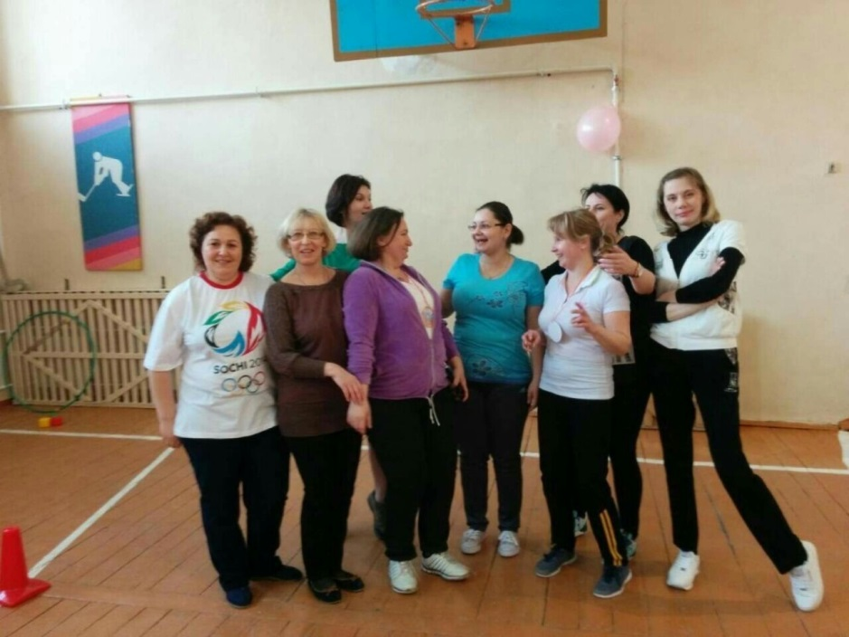
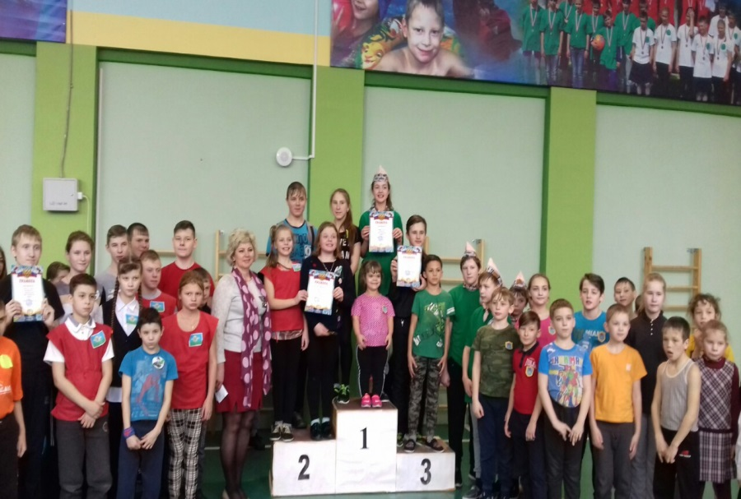
Реализация проекта «Быть здоровым здорово!»
Взрослые и
дети

Slide 17
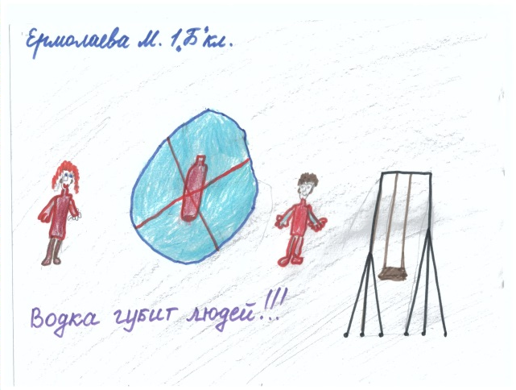
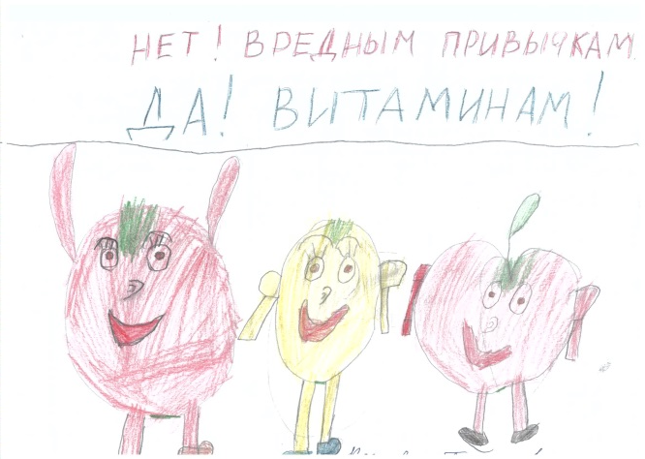
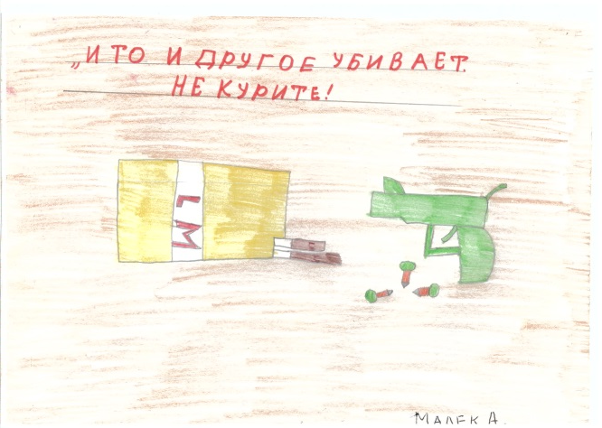
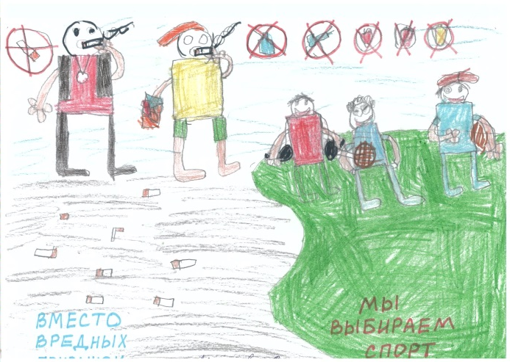
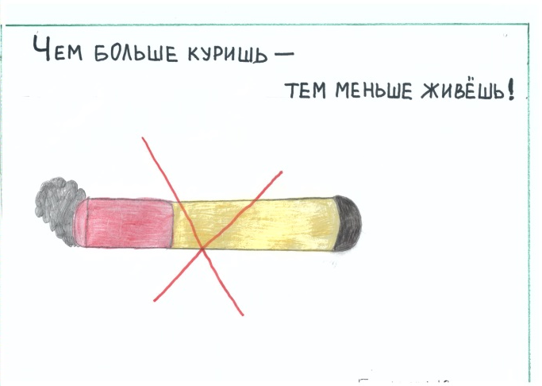
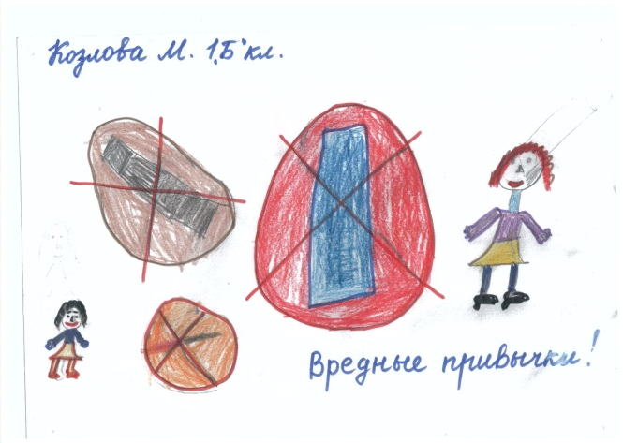
Реализация проекта «Быть здоровым здорово!»
Победители конкурса рисунков «Мы за здоровый образ жизни!»

Slide 18
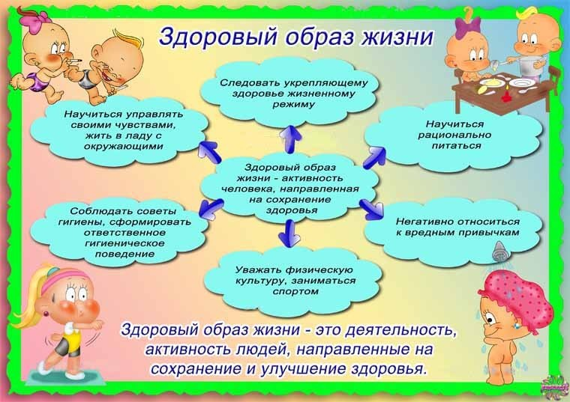


Реализация проекта «Быть здоровым здорово!»
Памятки по ЗОЖ

Slide 19
Ожидаемые результаты:
повышение уровня знаний обучающихся по вопросам здорового образа жизни, повышение мотивации к двигательной активности;
изменение у всех субъектов образовательного процесса отношения к своему здоровью: выработка способности противостоять вредным привычкам и отрицательным воздействиям окружающей среды, желания и умения вести здоровый образ жизни;
уменьшение числа обучающихся бесцельно проводящих своё свободное время;
увеличение числа школьников, занимающихся в спортивных кружках и секциях;
-повышение удовлетворенности обучающихся и их родителей здоровьесберегающей средой в ОО.

